Slide 1
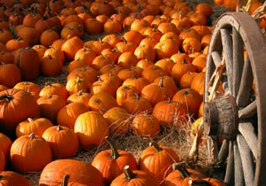
感謝滿溢
歌羅西書 2:6-7

Slide 2


為得著基督而感恩
你們既然接受了主基督耶穌、
就當遵他而行．
歌羅西書2:6

Slide 3
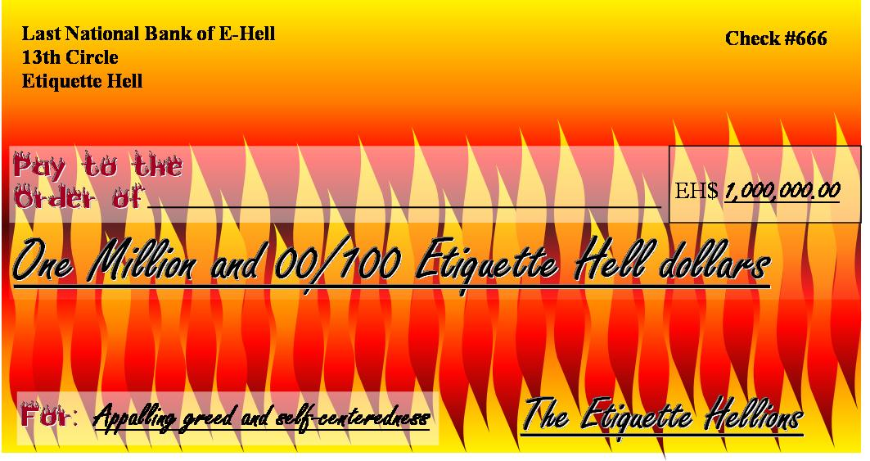
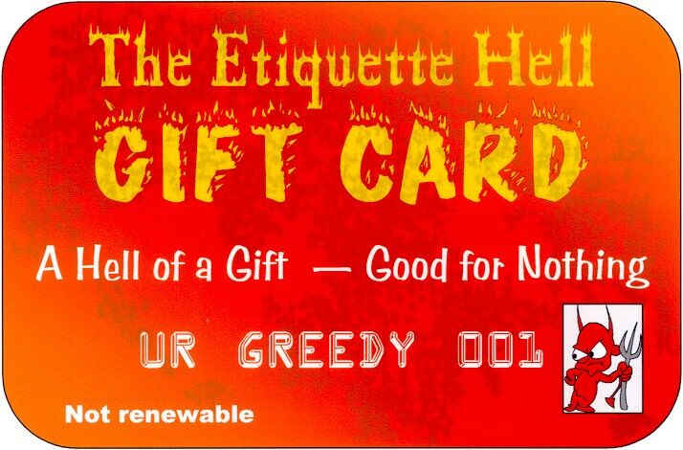
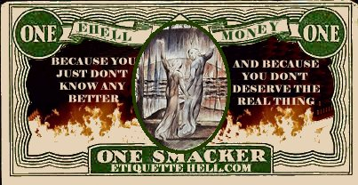
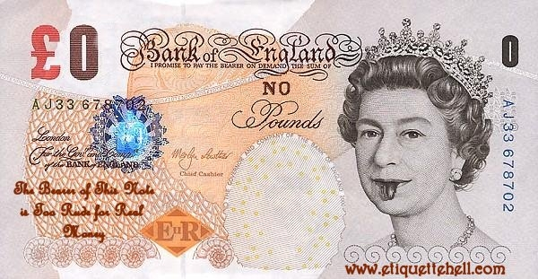
地獄：支票、禮卡、鈔票

Slide 4
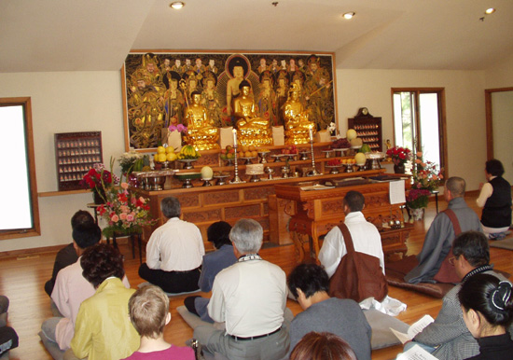
拜 彿 拜 到 走 火 入 魔

Slide 5


得著基督：天上各樣屬靈的福氣
1. 因信稱義
2. 罪得赦免
3. 脫離罪的權勢
4. 得救(不至滅亡在地獄裡,反得永生)
5. 新造的人(舊債全消,重新開始)
6. 與神和好
7. 聖靈入住作保惠師 / 導師
8. 成為神的兒女 / 後嗣
9. 成為神國的子民
10. 同得神的基業(產業)
11. 身體得贖 / 復活
12. 與基督同掌王權

Slide 6
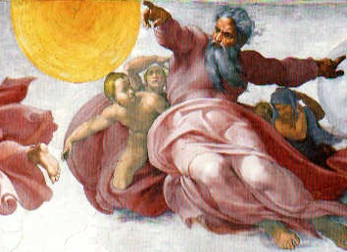
不 是 你 揀 神‧是 神 先 選 你

Slide 7
II.為常活在基督裡而感謝滿溢
在他裡面生根建造、
信心堅固、
正如你們所領的教訓、
感謝的心也更增長了。
歌羅西書2:7

Slide 8

中譯和合本聖經：
既然…就應當 (理所當然)
例子：
既然做學生,就應當好好讀書學習
既然做兒女,就應當好好孝順父母
既然做父母,就應當好好養育兒女
既然選職業,就應當好好敬業樂業

Slide 9

在他裡面生根建造、信心堅固、正如你
們所領的教訓、感謝的心也更增長了。
歌羅西書 2:7(和合本)
原文句子結構
主句：行/住在祂裡面
Continue to walk/live in Him
副句：
1)生根(having been rooted)
2)建造(being built in Him)
3)信心堅固(being strengthened in faith)
4)感謝的心增長(overthrowing with thanksgiving)
人處於被動‧但肯讓神作工

Slide 10
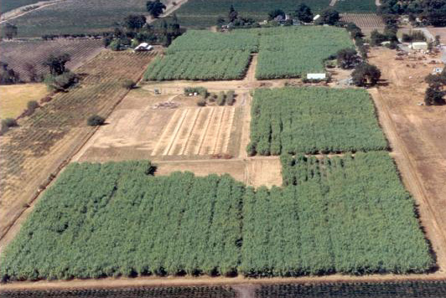
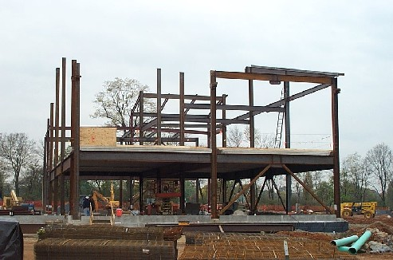
…你們是神
所耕種的田地,
所建造的房屋.
哥林多前書 3:9b
我們原是
祂的工作,
在基督耶穌裡
造成的…
以弗所書 2:10a

Slide 11
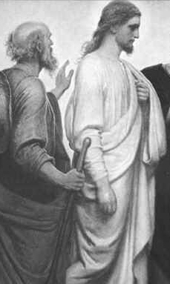
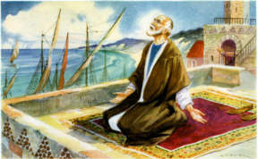
不要反客為主！
在異象中三次拒絕神
彼得主動指教神
勸耶穌免受死

Slide 12

主 動
被 動
配 搭

Slide 13
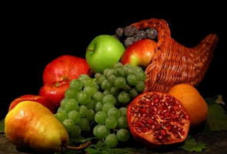
感 謝 滿 溢
I)為得著基督而感恩
II)為常活在基督裡而感謝滿溢

Slide 14
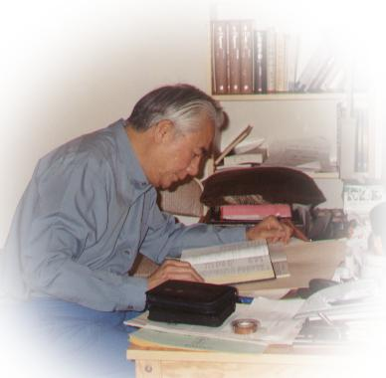
富
翁
李
昭
漢
破
產
心
臟
病
因
信
主
耶
穌
而
感
謝
滿
溢

Slide 15
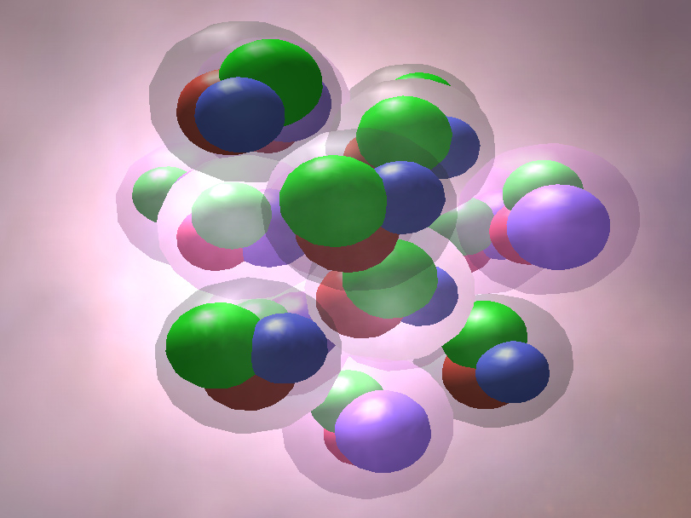
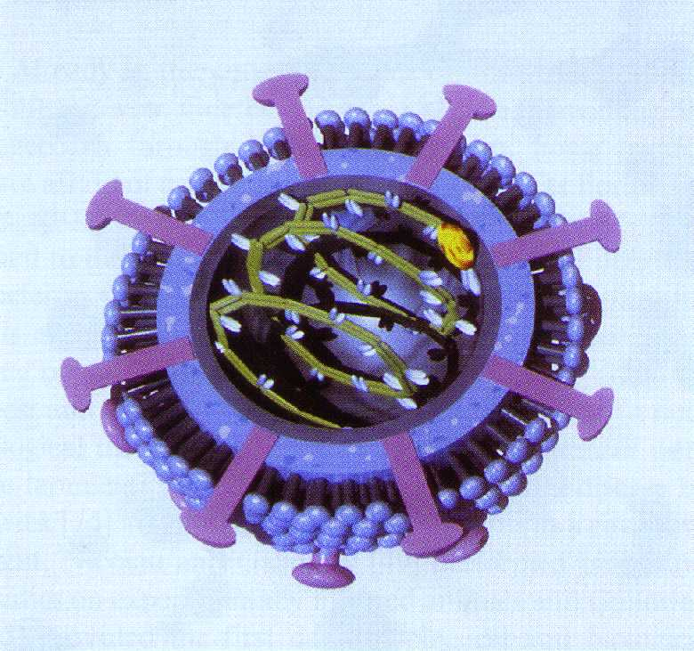
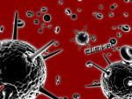
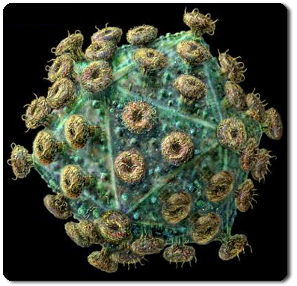
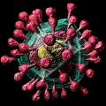
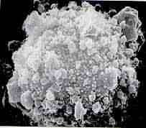
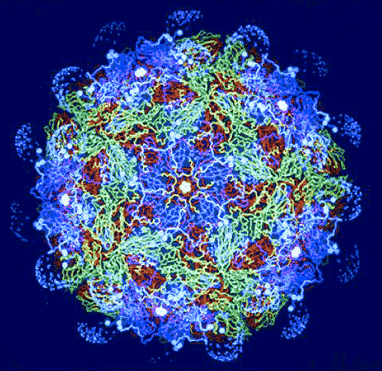
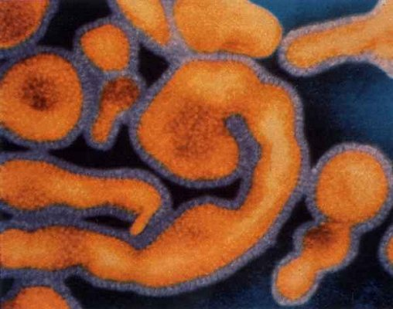
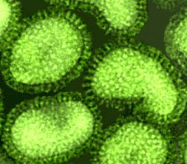
要常住在主裡面
氧
氣

